Slide 1
Kotlin 初识

Slide 2
Kotlin简介
Kotlin是一种基于JVM的新型编程语言，完全兼容java语言，kotlin代码可以编译成java字节码，也可以编译成javascript，方便在没有JVM的设备上运行

Slide 3
Kotlin优势
1、更简洁
完成同样的业务功能，kotlin通常只有java代码的三分之一
2、更安全
能够在编码阶段就自动检测常见的bug
3、更强大
提供了扩展函数、默认参数、接口委托、属性代理等java所不具备的高级特性，从而可以完成更复杂的业务逻辑

Slide 4
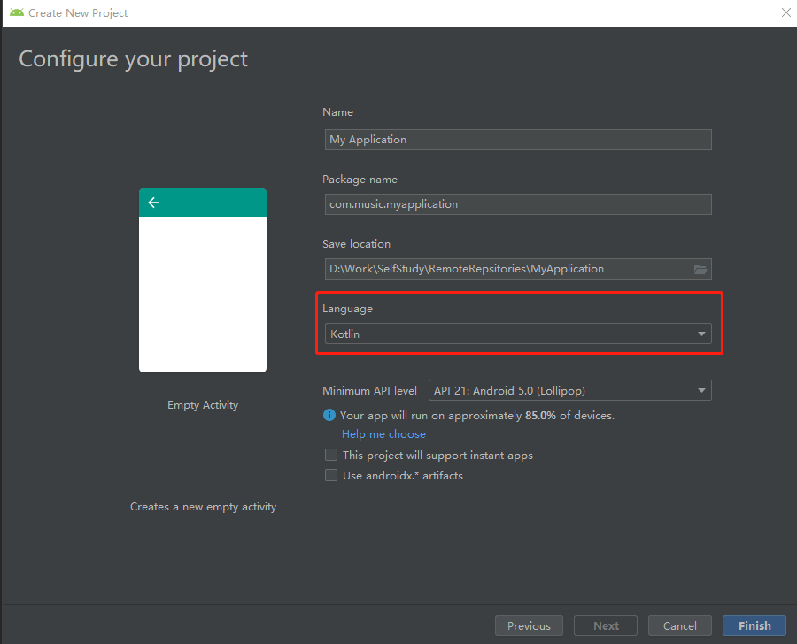
创建kotlin工程
新建工程后会自动生成MainActivity.kt 文件
原先是MainActivity.class 文件

Slide 5
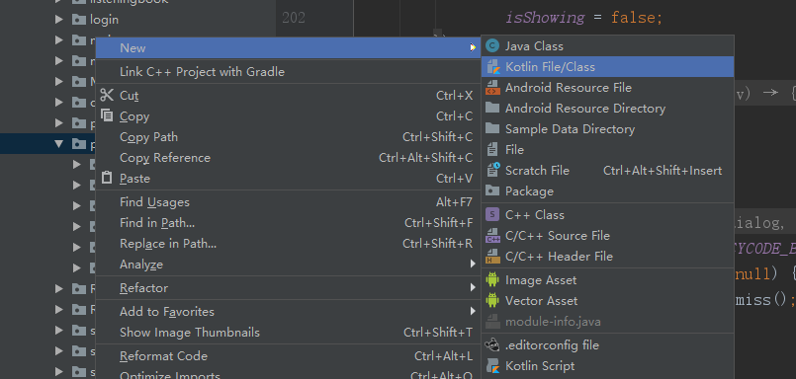
新建kotlin文件

Slide 6
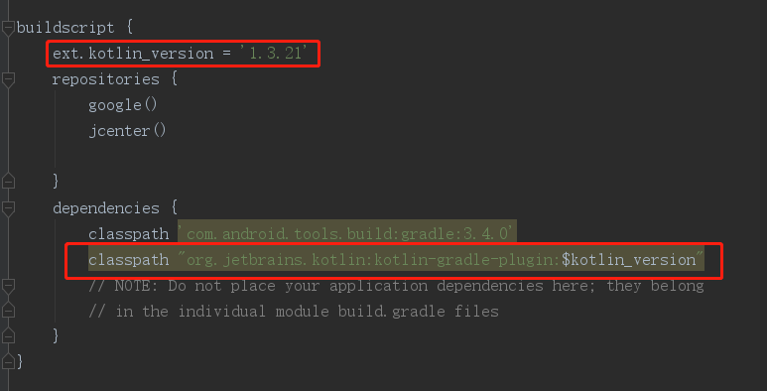
Kotlin编译配置
工程的编译配置文件

Slide 7
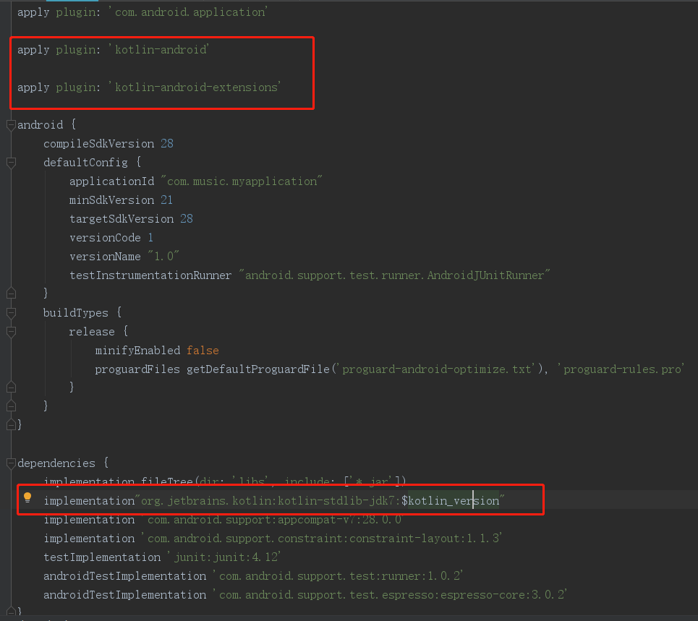
Kotlin编译配置
模块级别

Slide 8
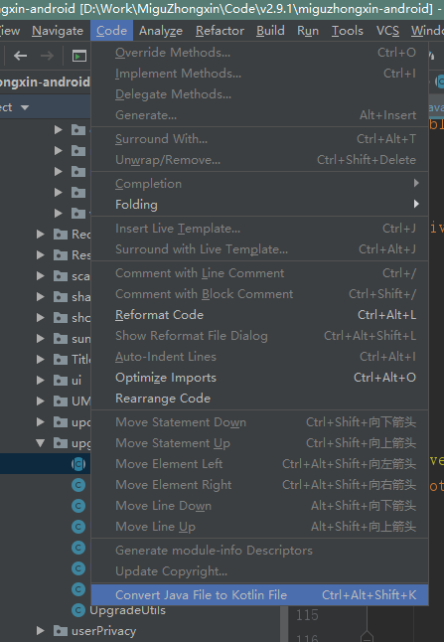
Java代码转kotlin代码
选中需要转换的java文件，在菜单栏选择
“code”->“Convert Java File to Kotlin File”

Slide 9
数据类型

Slide 10
基本数据类型
基本数据类型 | kotlin的数据类型 | java的数据类型
整型 | Int | int 和 Integer
长整型 | Long | long 和 Long
浮点型 | Float | float 和 Float
双精度 | Double | double 和 Double
布尔型 | Boolean | boolean 和 Boolean
字符型 | Char | char
字符串 | String | String

Slide 11
变量的声明
var i : Int = 0 （变量）
val j : Int = 2 (常量)
var 代表定义变量
val 代表定义常量

Slide 12
简单变量之间的转换
Kotlin不允许通过java的前缀表达式来强制转换类型，只能调用类型转换函数输出其他类型的变量
Java:
(int)变量
Kotlin：
变量.toInt()
其它方法：toLong、toFloat、toDouble、toChar、toString

Slide 13
数组
Java 数组申明
int[] int_array = new int[] {1,2,3};
Kotlin 数组申明
var int_array:IntArray = intArrayOf(1,2,3)
其它类型：LongArray、FloatArray、DoubleArray、BooleanArray、
ChraArray
字符串数组定义：
var string_array:Array<string> = arrayof(“how”,”are”,”you”)

Slide 14
字符串
字符串与基本数据类型的转换
toInt()、toLong()、toFloat()等
字符串的拼接(相比java来说简单的多)
“字符串值为$origin” 或者 “字符串的值为${origin.length}”
转义
像$这样的字符不能直接打印，必须经过转义
${‘***’} ***为需要转义的字符

Slide 15
容器
Java的容器类仍可在kotlin中使用，ArrayList、HashMap等
Kotlin自己的容器类
集合Set/MutableSet、队列List/MutableList、映射Map/MutableMap，具体怎么使用就不过多介绍了

Slide 16
多路分支
Java用的是switch/case，kotlin使用了新的关键字when，并对其进行增强
When (count){
1,3,5,7 -> tv_answer.text = “答案1”
in 10..20-> tv_answer.text = “答案2”
!in 21..30 -> tv_answer.text = “答案3”
else -> tv_answer.text = “答案4”
}
分支处理允许引入变量或者表达式进行判断

Slide 17
类型判断
Java是instancesof，kotlin是is
if(str is String){}

Slide 18
循环
遍历循环
for(item in list) 和 java中的for(item : list)一样
Kotlin废除了for(初识;条件;增减)这个规则
使用的是for(i in 数组变量.indices)
废除了for(初识;条件;增减)是有代价的，有些情况for(i in 数组变量.indices)
无法满足，kotlin提供了几个解决办法
条件循环
for(i in 11 until 66) //左闭右开
for(i in 23..89 step 4) //每次递增4
for(i in 50 downTo 7) //downTo表示递减
Kotlin保留了while、do/while循环，其它情况可以使用while或者do/while循环

Slide 19
跳出多重循环
除了break、continue外增加了一种方式，可以跳到任意位置
//给外层循环加个名叫outside的标记
outside@ while(…){
while(…){
…
break@outside
}
}

Slide 20
空安全
Java编译器不会检查空值，只能由开发者在代码中手工增加判断。kotlin引入了空安全的概念，每个类型的变量都分作不可为空和可以为空两种，正常声明的变量默认都是非空的。非空变量要么在声明时就赋值，要么在方法调用前赋值，否则未经初识话就调用该变量的方法，kotlin会像语法错误一样那样标红。对于可为空的变量可于声明之时在类型后面加个问号
var strCanNull : String ？

Slide 21
校验空值的运算符
既然访问空串的length属性会扔出控指针异常，那就加个标记，告诉编译器遇到控指针别仍异常，直接返回控指针就好了
？.表示变量为空时直接返回null
length_null = strB ？.length
等价于 length_null = if(strB != null) strB.length else null
该语句意味着返回值任然可能为空，为了结局这个问题可以使用
？:表示为空时就返回右边的值
length_null = strB ？.length ？: -1
如果可以明确变量不为空，使用!!强行放弃非空判断
length = strB!!.length

Slide 22
函数

Slide 23
与java声明方式的区别
Java定义函数：
@Override
public void onCreate(Bundle savedInstanceState){}
Kotlin定义函数：
override fun onCreate(savedInstanceState: Bundle ？){}

Slide 24
返回值
fun main() : Int {
…
return value;
}

Slide 25
默认参数
Kotlin对函数的输入参数做了改进，提供了默认参数
fun getFourBigDefault(general:String, first:String=“造纸术”,second:String=“火药”,third:String=“印刷术”,fourth:String=“指南针”)：String{
…
}
调用时
getFourBigDefault(“古代四大发明”)
getFourBigDefault(“古代四大发明”, “网购”)

Slide 26
可变参数
fun getFourBigVararg(general:String, vararg otherArray:String？){}
Vararg关键字表示其后参数个数不确定，kotlin 会把可变参数当作一个数组，开发者需要循环取出每个参数进行处理
例子：
getFourBigVararg(“古代四大发明”, ”造纸术”, ”印刷术”, “火药”)

Slide 27
简化函数
Kotlin把函数看作一个特殊的变量
fun factorial(n : Int) : Int{
if(n <= 1) n
else n*factorial(n-1)
}
简化为
fun factorial(n : Int) : Int = if(n <= 1) n else n*factorial(n-1)

Slide 28
扩展函数
扩展函数允许开发者给系统类补写新的方法，而无需编写额外的工具类
比如系统自带的数组Array提供了求最大值的max方法，也提供了进行排序的sort方法，可是并没有提供交换数组元素的方法，可以添加一个扩展函数swap，要在swap函数名称前加上前缀Array<Int>.表示该函数扩展子系统类Array<Int>
fun Array<Int>.swap(posq : Int, pos2 : Int){
//this表示数组自身
val tmp = this[pos1]
this[pos1] = this[pos2]
this[pos2] = tmp
}

Slide 29
类

Slide 30
类的简单定义
Java
public class MainActivity extends AppCompatActivity{}
Kotlin
class MainActivity : AppCompatActivity(){}
1、省略了关键字public，默认就是开放的
2、用 ：代替extends
3、继承时父类后面多了括号（）

Slide 31
创建实例
var animal : Animal = Animal()
省略了关键字new

Slide 32
构造函数
class AnimalMain constructor(context:Context, name:String){
//类的初始化函数
init{
…
}
}
分为两部分，跟在类名后面的参数是构造函数的入参，init方法是构造函数的内部代码
Constructor可以省略

Slide 33
多个构造函数
Java可以通过覆写带不同参数的构造函数，而Kotlin引入了主构造函数和二级构造函数来实现多个构造函数
Class AnimalMain constructor(context:Context, name:String){
init{
…
}
constructor(context:Context, name:String, sex:Int) : this(context, name){
…
}
}
（1）二级构造函数没有函数名，只用关键字constructor表示这是一个构造函数
（2）二级构造函数需要调用主构造函数，这意味着二级构造函数实际上是从主构造函数派生而来的，如果使用二级构造函数声明该类实例，系统就会先调用主构造函数的init代码，再调用二级构造函数的自身代码

Slide 34
主构造函数不是必须的
类可以把几个构造函数都放在类内部定义，从而都变成二级构造函数，这样一来和java就没什么区别了
class AnimalSeparate{
constructor(context:Context, name:String){
….
}
constructor(context:Context, name:String, sex:Int){
…
}
}

Slide 35
多个构造函数的改进
上页的两个构方法只是相差一个输入参数，所以完全可以把它们合并成一个带默认参数的主构造函数，新的主构造函数既能输入两个参数，又能输入三个参数
Class AnbimalDefault(cotext:Context, name:String, sex:Int = 0){
init{
…
}
}

Slide 36
类的成员
class WildAnimal(name:String, sex:Int = 0){
…
}
要想保存构造函数中的入参name和sex，java的做法是在类中定义两个属性来保存，而kotlin不用这么麻烦
Class WildAnimal (var name:String, val sex:Int = 0){
}
var表示同时申明与该参数同名的可变属性并自动赋值
val表示同时声明与该参数同名的不可变属性并自动赋值

Slide 37
伴生对象
Kotlin取消了关键字static，也就无法申明静态成员，为了弥补这放方面功能的缺陷，引入了伴生对象的概念，可以把它理解为影子，伴生对象之于它所在的类仿佛是如影随形。打个比方，类的实例犹如这个类的孩子，一个类可以拥有很多个孩子，而影子只有一个。

Slide 38
class WildAnimalCompanion(var name:String, val sex:Int = 0){
…
companion object WildAnimal{
fun judgeSex(sexName:String) : Int{
var sex:Int = when(sexName){
“公” -> 0
“母” -> 1
else -> -1
}
return sex
}
}
}
（1）在类加载时就运行伴生对象的代码块，其作用相当于java里面的static{…}代码块
（2）关键字表示伴随，object表示对象
（3）通过WildAnimalCompanion.judgeSex(“名称”) 直接调用，相当于静态方法

Slide 39
静态属性
既然伴生对象能够实现静态方法，那么也能实现静态属性，只要在伴生对象内部增加几个字段定义就行
class WildAnimalCompanion(var name:String, val sex:Int = 0){
…
companion object WildAnimal{
val MALE = 0
val FEMALE = 1
val UNKNOW = -1
fun judgeSex(sexName:String) : Int{
var sex:Int = when(sexName){
“公” -> MALE
“母” -> FEMALE
else -> UNKNOW
}
return sex
}
}
}

Slide 40
类的继承
Kotlin默认每个类都是不能被继承的，如果要让某个类成为基类，就需要把该类开放出来，也就是添加关键字open修饰
父类：
open class Bird(var name:String, val sex:Int = 1){ }
子类：
class Duck(name:String = “鸭子”, sex:Int = 2) : Bird(name, sex){ }
（1）父类已经在构造函数中声明了属性，故而在子类中无需重复声明属性
（2）子类重写父类方法，父类方法也必须声明为open

Slide 41
接口
与java不同的是允许在接口内部实现某个方法，而java接口的所有内部方法都必须是抽象方法，kotlin接口还允许申明抽象属性
interface Behavior{
open abstract var skilledSpotrs:String
open abstract fun fly():String
}
接口内部的方法都是默认open和abstract的，所以可以去掉open和abstract

Slide 42
Class Goose(name:String = “鹅”, sex:Int = 1) : Bird(name, sex), Behavior{
//重载了来自接口的方法
override fun fly():String{
return “鹅能飞一点点。。。”
}
//重载了来自接口的抽象属性
override var skilledSports:String = “游泳”
}

Slide 43
嵌套类
在一个类中定义类，与java中的内部类有所区别，空调领的嵌套类不允许访问外部类的成员，而java可以
调用嵌套类时，得在嵌套类的类名前面添加外部类的类名，相当于把这个嵌套类作为外部类的静态对象使用

Slide 44
内部类
由于嵌套类不能访问外部类的成员，要想访问的话，得在嵌套类之前加上 inner 变成内部类，这样就可以访问了

Slide 45
其它类
还有枚举类、密封类、数据类等等，在此就不详细说了

Slide 46
谢谢

